Slide 1
Penambat rel
Penambat rel adalah suatu komponen yang menambatkan rel pada bantalan sedemikian rupa sehingga kedudukan rel adalah tetap, kokoh dan tidak bergeser.

Slide 2
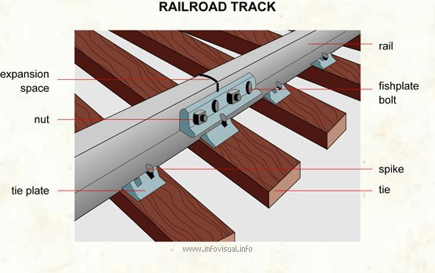

Slide 3
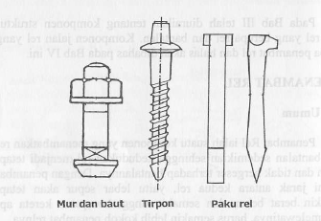





Jenis Penambat
Penambat Kaku
Penambat Elastis
Paku (dog spike)
Tunggal
Mur dan baut
Ganda
Tirpon

Slide 4
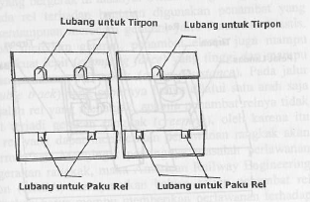
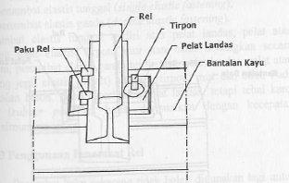

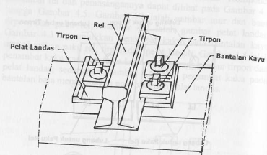


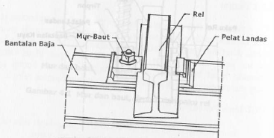
Jenis Penambat Kaku
Penggunaan penambat kaku bisa dengan atau tanpa plat landas (Tie Plate)
Digunakan pada awal perkembangan kereta
Menggunakan bantalan kayu
Untuk mengatasi pemuaian: diberi gap antar rel, alat
Paku
anti creepers di kaki rel, panjang rel < 6,8 m
Bisa dikombinasi dengan paku
Tirpon
Bantalan kayu atau baja
Kekuatan jepitnya pada klem plat yang kaku
Mur-baut

Slide 5
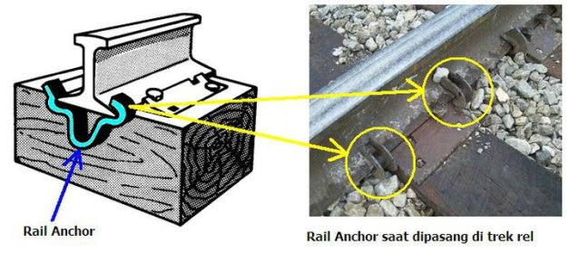
Rail anchor/anti creep digunakan pada rel yang disambung secara CWR atau dikenal dengan metode penyambungan rel dengan Las Termit, yang disebut dengan Continuous Welded Rails. Fungsinya untuk menahan gerakan pemuaian batang rel, karena pada sambungan CWR tidak terdapat celah pemuaian.
Rail anchor dipasang di bawah permukaan batang rel tepat disamping bantalan agar dapat menahan gerakan pemuaian rel. Rail anchor tidak dipasang pada rel yang ditambat dengan penambat elastic, karena fungsinya sama seperti penambat elastis, yakni untuk mencegah gerakan pemuaian batang rel. Jadi, rail anchor dipasang bersama dengan penambat kaku pada bantalan kayu atau besi.

Slide 6
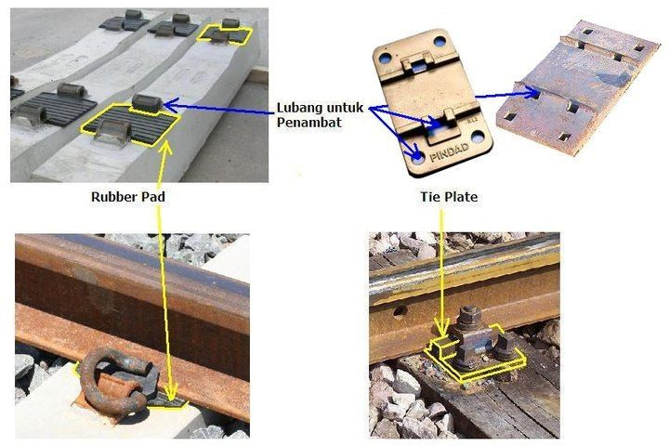
Plat Landas (Tie Plate)

Slide 7
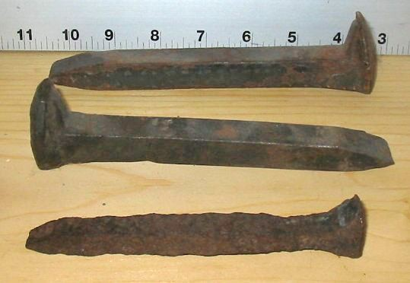
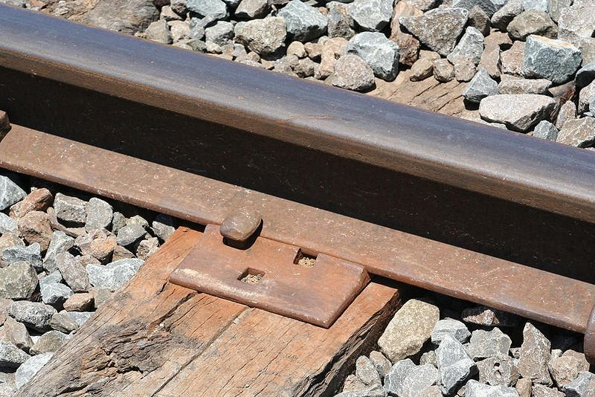
Paku Rel

Slide 8
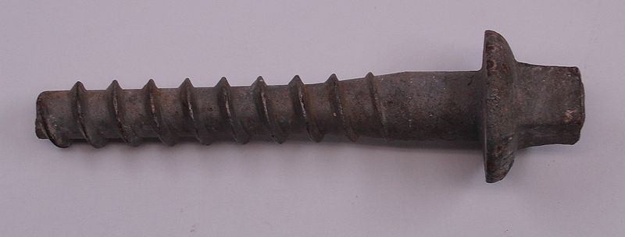
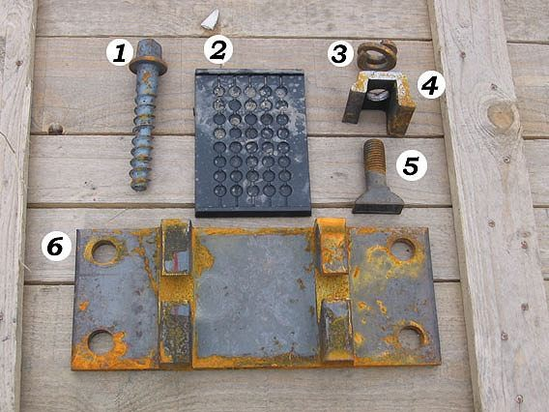
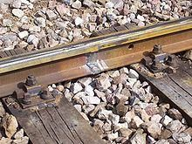
Tirpon

Slide 9



Penambat kaku sudah tidak digunakan lagi di Indonesia, kecuali untuk kelas jalan IV dan V
Beban semakin berat, kecepatan semakin tinggi
Paku sering terdesak, kendor, dan lepas
Sepur melebar/bantalan patah pada dudukan rel
Digunakan TIRPON

Slide 10



Beban semakin berat, kecepatan semakin tinggi
Tirpon dilengkapi pelat andas untuk memperluas tegangan kontak di kaki rel
Tirpon tidak dapat meredam vibrasi
→ terdesak, kendor, lepas dari
bantalan
Kecepatan >>, beban >>, panjang rel >>, vibrasi >>

Slide 11

Penambat Elastis
Pengaruh Vibrasi
Penambat Elastis

Slide 12
Penambat Elastis
Dapat meredam getaran
Mampu menghasilkan gaya jepit (clamping force) yang tinggi →  perlawanan rangkak (creep resistance) yang baik

Slide 13
Penambat Elastis
Penambat elastis tunggal
  Dipasang pada bantalan kayu atau besi
  Terdiri dari pelat andas, pelat atau batang jepit elastis, tirpon, mur, baut
  Kekuatan jepitnya pada batang jepit elastis

Slide 14
Penambat Elastis
Penambat elastis ganda
  Terdiri dari pelat andas, pelat atau batang jepit, alas rel, tirpon, mur dan baut
  Kekuatan jepitnya didapat dari batang elastis
  Pemakaian mur dan baut digunakan pada bantalan beton dengan alas karet (ruber pad) bukan pelat andas

Slide 15
Tipe Penambat Elastis
Menurut metode penjepitan penambat ke bantalan, pada umumnya penambat elastis terbagi dua tipe:
  Daya jepit dihasilkan langsung, misal: Pandrol, DE, Dorken, First-BTR
  Daya jepit dihasilkan dengan bantalan mur-baut atau tirpon, misal: F-type, Nabla
Penambat tersebut telah memiliki paten sesuai bentuk dan tipenya

Slide 16

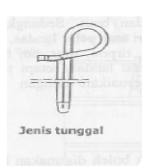
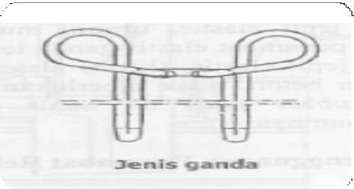
Penambat Rel Dorken
Jenis tunggal
Kuat jepit 475 kgf
Jenis Ganda
Kuat jepit 850 kgf

Slide 17
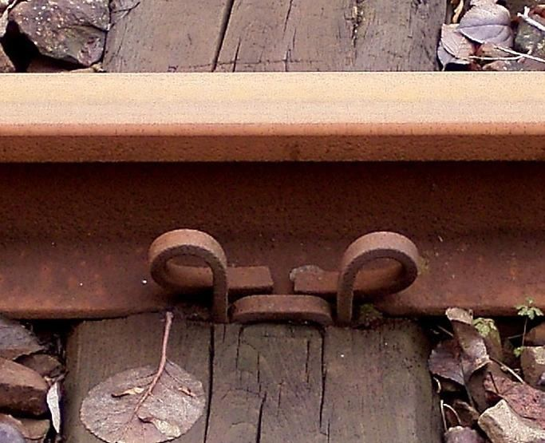
Penambat Rel Dorken

Slide 18
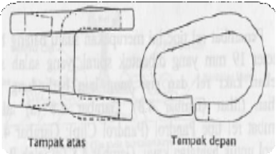
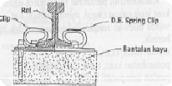
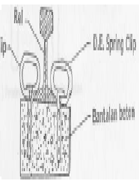
Penambat Rel D.E
Tampak atas dan depan D.E Spring Clip
Pemasangan pada bantalan kayu
Pemasangan pada bantalan beton

Slide 19
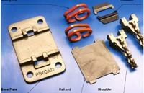
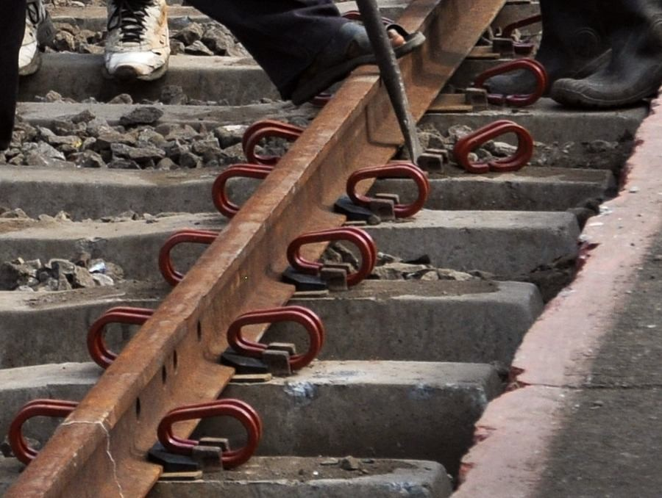
Penambat Rel D.E

Slide 20
Penambat Rel D.E
Kuat jepit mencapai 1000 kgf
Dapat melawan gaya puntir
Komponen penambat tidak banyak dan sederhana
Jika menggunakan alas karet, menjadi penambat elastis ganda

Slide 21
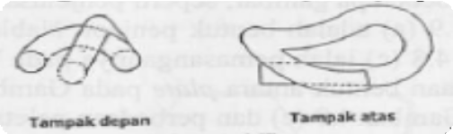

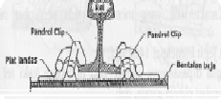
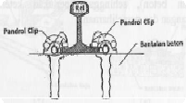
Penambat Rel Pandrol
Pandrol Clip tampak atas dan depan
Pada bantalan kayu
Pada bantalan Baja Pada bantalan beton

Slide 22
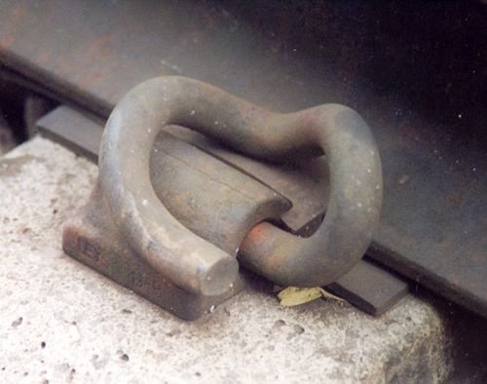
Penambat Rel Pandrol

Slide 23
Penambat Rel Pandrol
Kuat jepit cukup tinggi,kurang lebih 600 Kgf
Waktu dilewati kereta api tidak mengeluarkan suara bising
Mudah dikerjakan
Penambat kuat, tidak mudah lepas
Jumlah komponen sedikit dan sederhana.
Bila digunakan alas karet dibawah rel dapat menjadi penambat elastis ganda.

Slide 24
Penambat Rel NABLA
Kuat jepit mencapai 1400 Kgf
Dengan ditambahnya Rubber Pad dibawah kaki rel menjadi penambat elastis ganda
Komponen cukup baja seperti bantalan baja dan beton sehingga dalam pemasangan memerlukan ketelitian

Slide 25
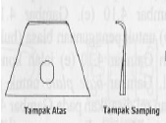

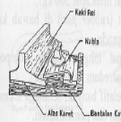
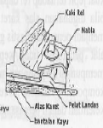
Penambat Rel NABLA
Nabla
Bantalan kayu tanpa plat landas
Bantalan kayu dengan plat landas

Slide 26
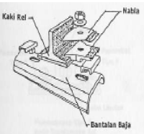
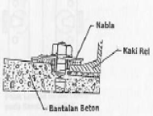
Penambat Rel NABLA
Bantalan baja
Bantalan beton

Slide 27
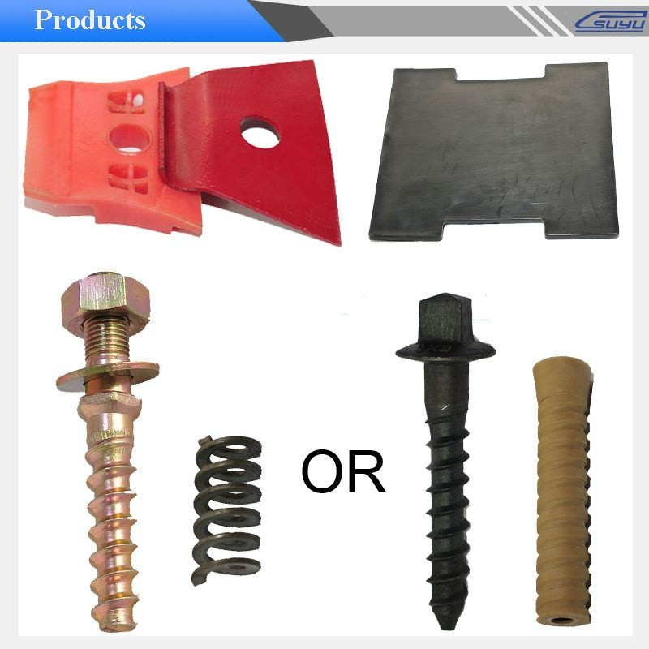
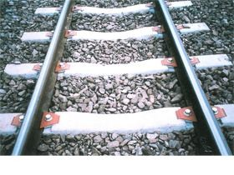
Penambat Rel NABLA

Slide 28

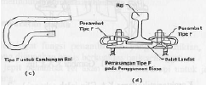
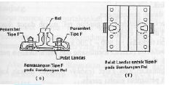
Penambat Rel Tipe-F

Slide 29
Penambat Rel Tipe-F
Kuat jepit terhadap rel mencapai 500 Kgf
Bila di gunakan alas karet dibawah kaki rel menjadi penambat elastis ganda.
Alat penambat tidak cepat longgar karna komponennya mempunyai kemampuan meredam getaran.
Komponen penambat rel relatif banyak, sehingga memerlukan ketelitian dalam pemasangan dan pemeliharaannya.

Slide 30
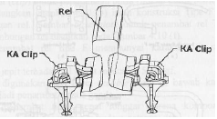
Penambat Rel Tipe KA-Clip

Slide 31
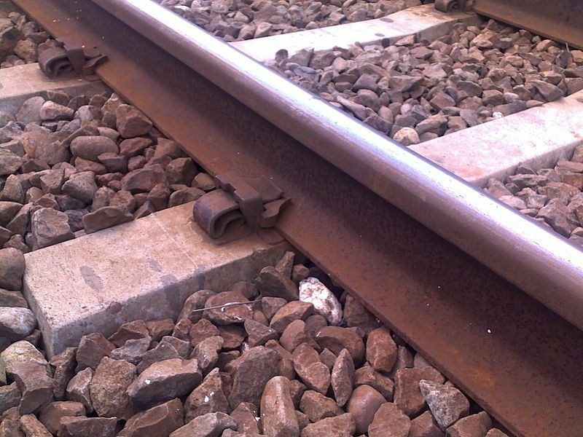
Penambat Rel Tipe KA-Clip

Slide 32
Penambat Rel Tipe KA-Clip
Sederhana dan mudah dalam pemasangan
Bila trek mengalami pergantian rel,masih dapat digunakan kembali dengan efektif
Kuat jepit terhadap rel 800-1200 Kgf

Slide 33
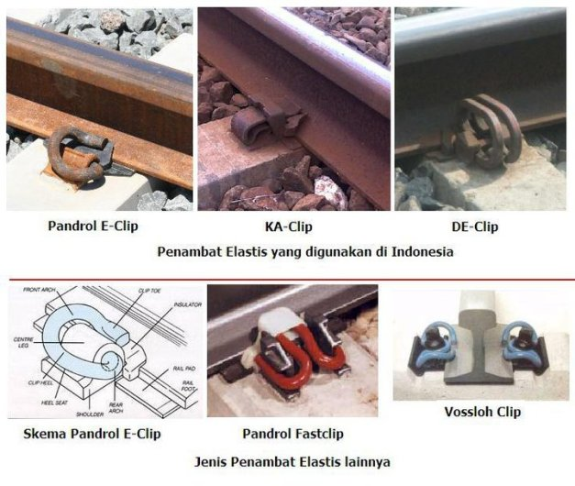

Slide 34
Persyaratan Teknik Penambat
Gaya jepit penambat elastis harus kuat untuk menjamin gaya tahan rel pada bantalan > gaya tahan rangkak bantalan pada stabilitas dasar balas
Gaya jepit penambat dapat bertahan lama, meskipun ada pelonggaran dan keausan jepitan
Frekuensi getaran alami penambat >> frekuensi getaran alami rel, untuk mengantisipasi kehilangan kontak penambat-rel selama ada lintasan kereta

Slide 35
Persyaratan Teknik Penambat
Bahan material penambat harus mempunyai kualitas baik agar kekenyalan penambat dapat bertahan dalam jangka waktu lama
Rel dan pengencangan penambat dilakukan dengan cepat
Penyetelan penambat dapat dilakukan dengan cepat tanpa perlu tenaga ahli khusus
Penambat sebagai isolator listrik, dan mudah diganti jika ada kerusakan

Slide 36
Persyaratan Teknik Penambat
Penambat mempunyai alas karet untuk:
  mencegah rangkak rel
  meredam tegangan vertika
  melindungi permukaan bantalan
  mempunyai tahanan daya tahan listrik yang cukup untuk pemisahan rel dari bantalan

